Slide 1
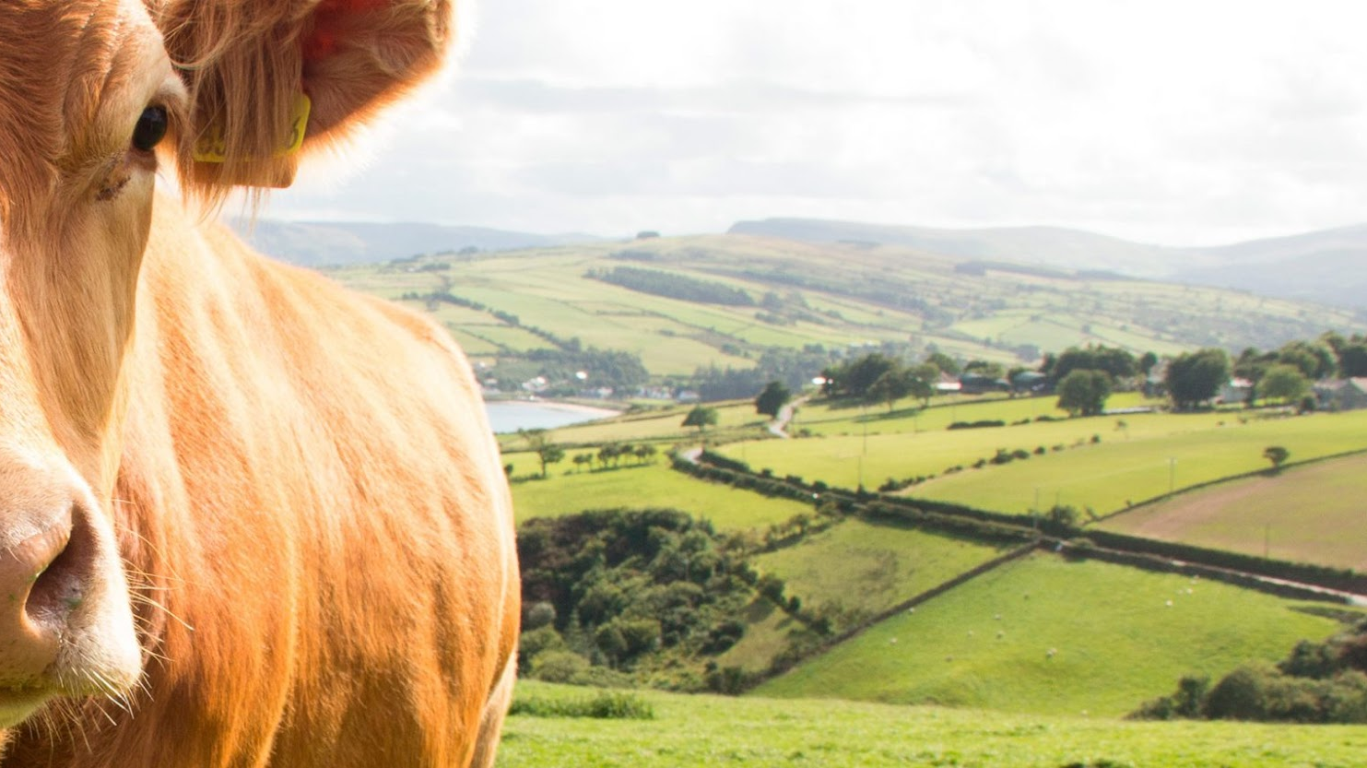

Algoritmos de comprensión para optimizer el consumo de batería en ganadería de precisión

Slide 2
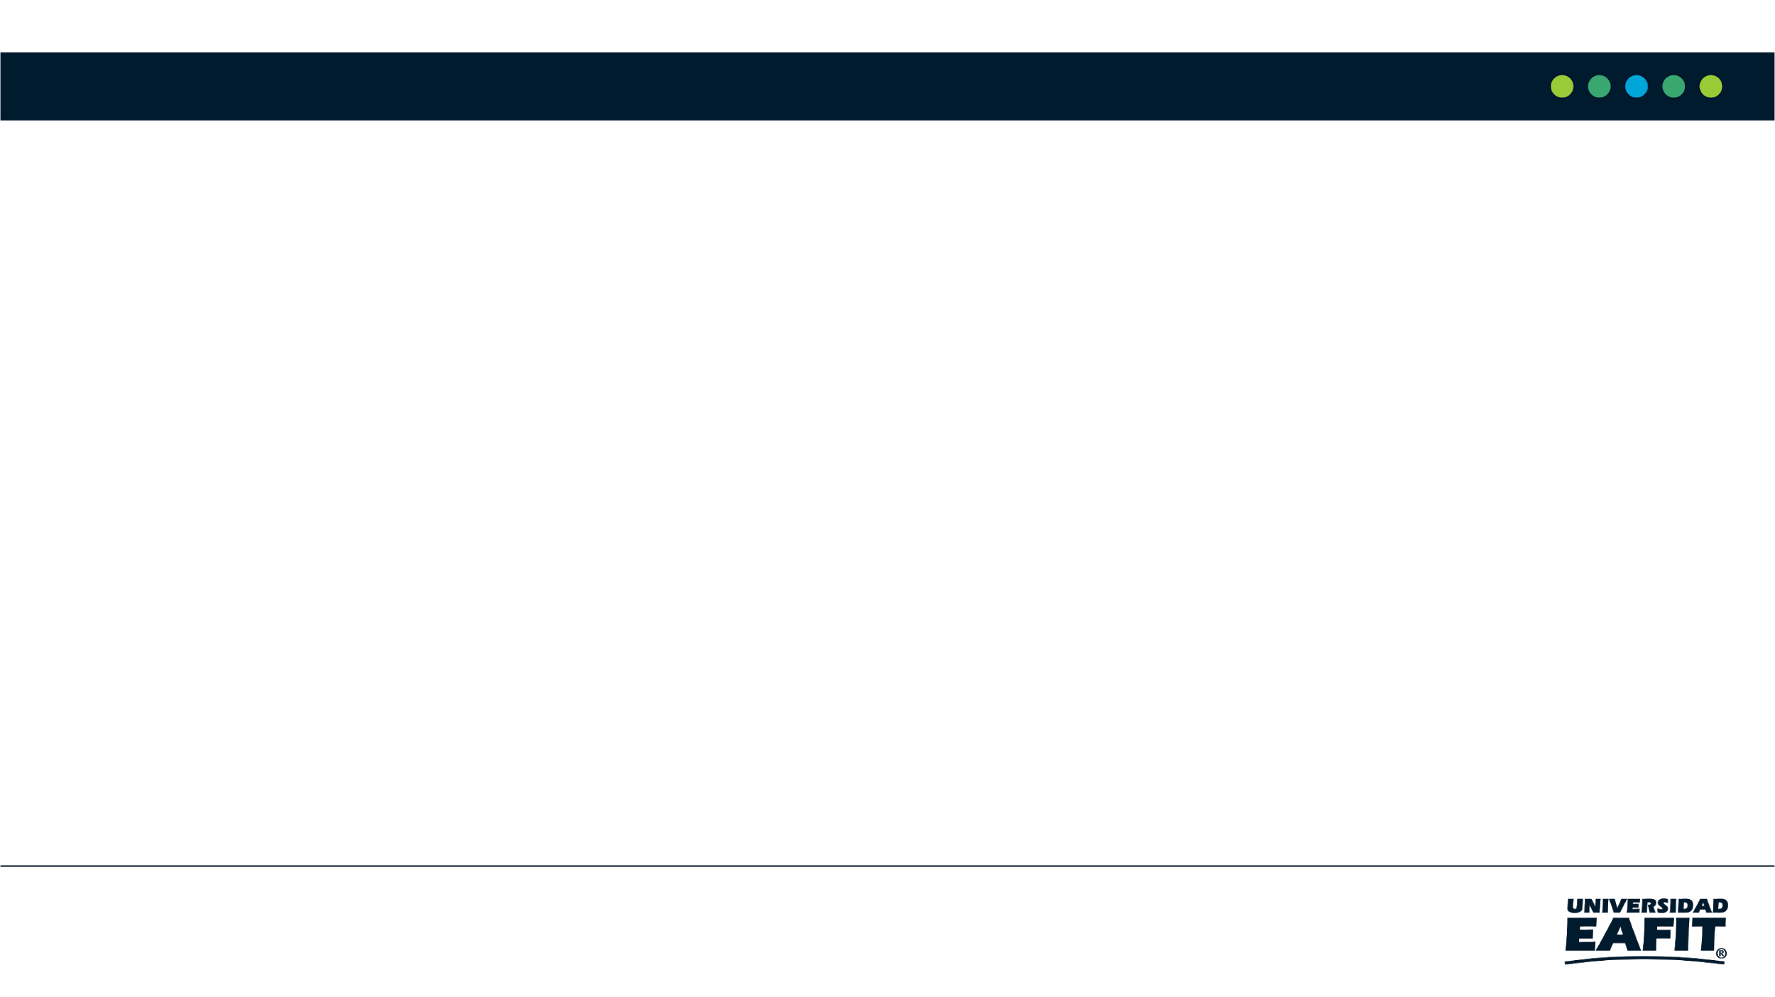
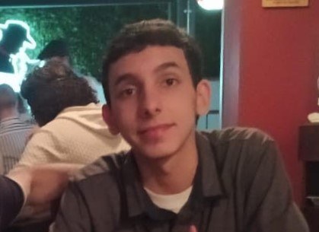


Presentación del equipo
Primer autor
Segundo autor
Luis Felipe Urquijo Vargas
Andres Prada Rodriguez
https://github.com/LuisFelipeU/Proyecto-Final-ED

Slide 3
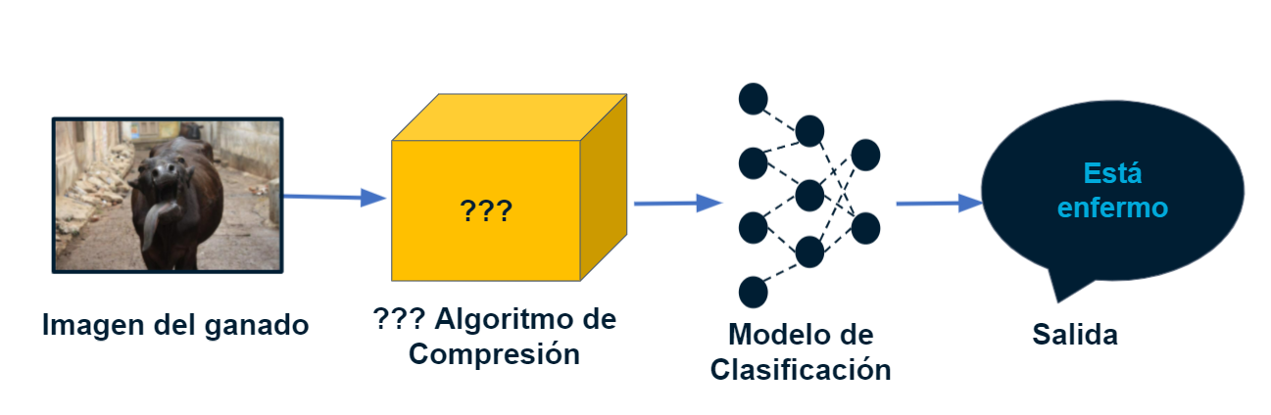
Objetivo del trabajo
https://github.com/LuisFelipeU/Proyecto-Final-ED

Slide 4
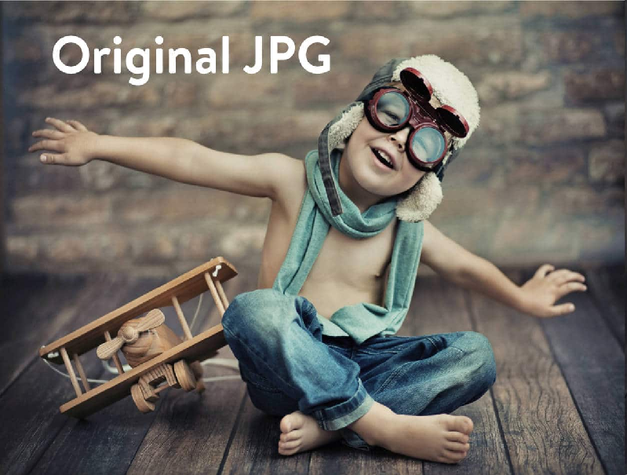
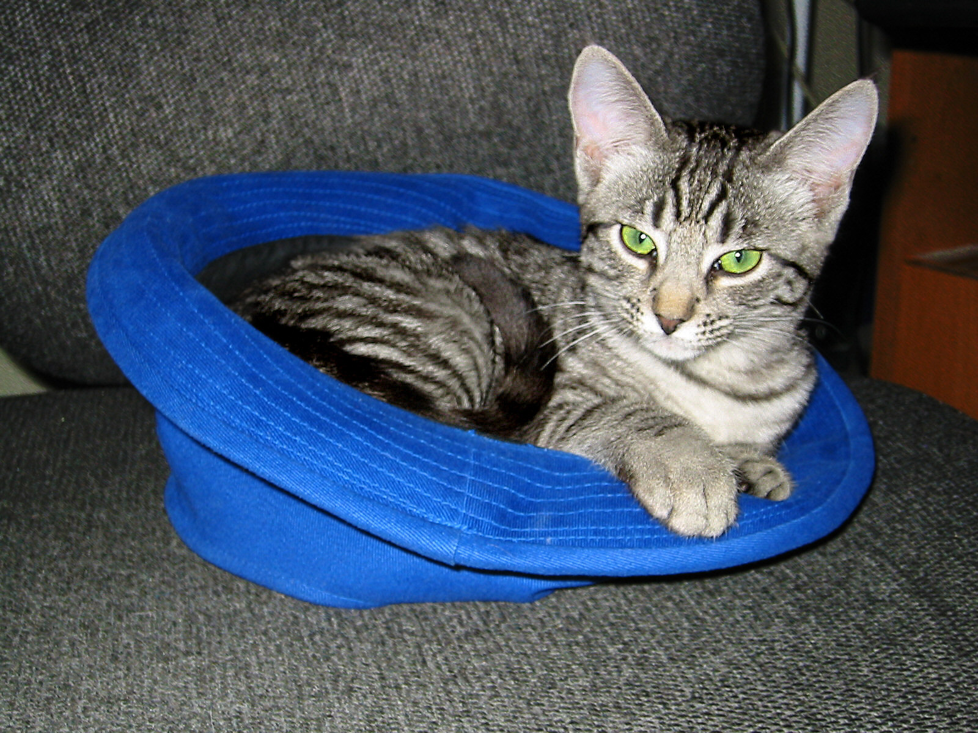

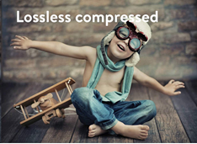
Definición de La compresión de imagen con pérdida (Lossy) o sin pérdida (LossLess).
La compresión con Perdida son técnicas que reducen el tamaño de un archivo al eliminar información poco importante.
Gracias al poder de la tecnología, los detalles mas mínimos en una imagen se pueden capturar, es ahí donde entran los algoritmos de compresión de imágenes. Los humanos no logramos percibir tanto esos detalles, lo cual genera un consumo de espacio innecesario que los algoritmos de compresión con perdida trabajan. En resumen, eliminar los detalles poco perceptibles, ahorrar espacio y tener el mismo producto a simple vista.
Foto de un gato con sombreo
La comprensión sin perdida es una técnica que devuelve la imagen descomprimida exactamente igual a la original.
Lo mas común es eliminar los metadatos innecesarios (datos generados automáticamente, producidos por el dispositivo que captura la imagen). Sin embargo, el mayor inconveniente es que no se vera una reducción significativa del tamaño en el archivo.
Si hacemos una pequeña comparación de las tasas de compresión con pérdida, podemos ver que al usar la compresión sin pérdida usted no pierde nada de calidad. Sin embargo, el peso de la imagen sólo se redujo en un 10.84%.
Misma foto, pero comprimida a la mitad de su tamaño original.
original.JPG: 227 KB (2,000 px por 1463 px)
El cambio es poco perceptible en el ojo humano, ahorro la mitad de su ocupación en espacio de memoria.
lossless-compressed.JPG: 203 KB (2,000 px por 1463 px)
https://github.com/LuisFelipeU/Proyecto-Final-ED
Referencias: https://es.khanacademy.org/computing/ap-computer-science-principles/x2d2f703b37b450a3:digital-information/x2d2f703b37b450a3:data-compression/a/lossy-compression
https://kinsta.com/es/blog/compresion-con-perdida/#lossless-compression

Slide 5
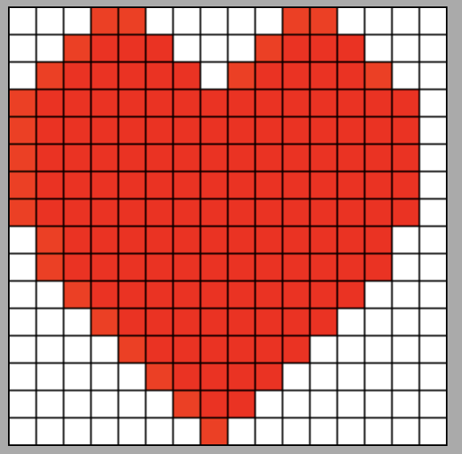
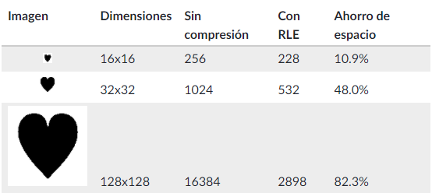
Los métodos para la compresión de imagen sin pérdida
Bitmap y algoritmo de comprensión RLE
Algoritmo de comprensión RLE
El icono de corazón consta de solo dos colores, rojo y blanco, así que una computadora puede representarlo en binario con un mapeo de píxeles rojos a 1, y píxeles blancos a 0.
En la codificación por longitud de secuencias, la computadora reemplaza cada renglón con números que dicen cuántos píxeles consecutivos son del mismo color, siempre empezando por el número de píxeles blancos.
Por ejemplo, el primer renglón tiene 3 píxeles blancos, 2 píxeles rojos, 5 píxeles blancos, 2 píxeles rojos, luego 4 píxeles blancos:
1,100,000,110,000
Esto se representa así:
3,2,5,2,4.
1,100,000,110,000
11,110,001,111,000
111,111,011,111,000
1,111,111,111,110,000
1,111,111,111,110,000
1,111,111,111,110,000
1,111,111,111,110,000
1,111,111,111,110,000
111,111,111,111,000
11,111,111,111,000
1,111,111,110,000
111,111,100,000
11,111,000,000
1,110,000,000
100,000,000
La codificación RLE puede ahorrarnos espacio al almacenar imágenes simples, pero ¿cuánto espacio?
codificar con RLE mapas de bits en blanco y negro. Esta tabla resume los resultados en tres iconos de corazón de tamaño creciente.
RAW, BMP, GIF, y PNG son formatos de imagen sin pérdida.
Puede realizar compresiones sin pérdida en su equipo de escritorio usando herramientas como Photoshop, FileOptimizer, o ImageOptim.
Algunos plugins aplicarán compresión Gzip a las imágenes (las minimizarán).
Ahorramos mucho más espacio a medida que el tamaño aumenta ya que las secuencias son mucho más largas.
https://github.com/LuisFelipeU/Proyecto-Final-ED

Slide 6
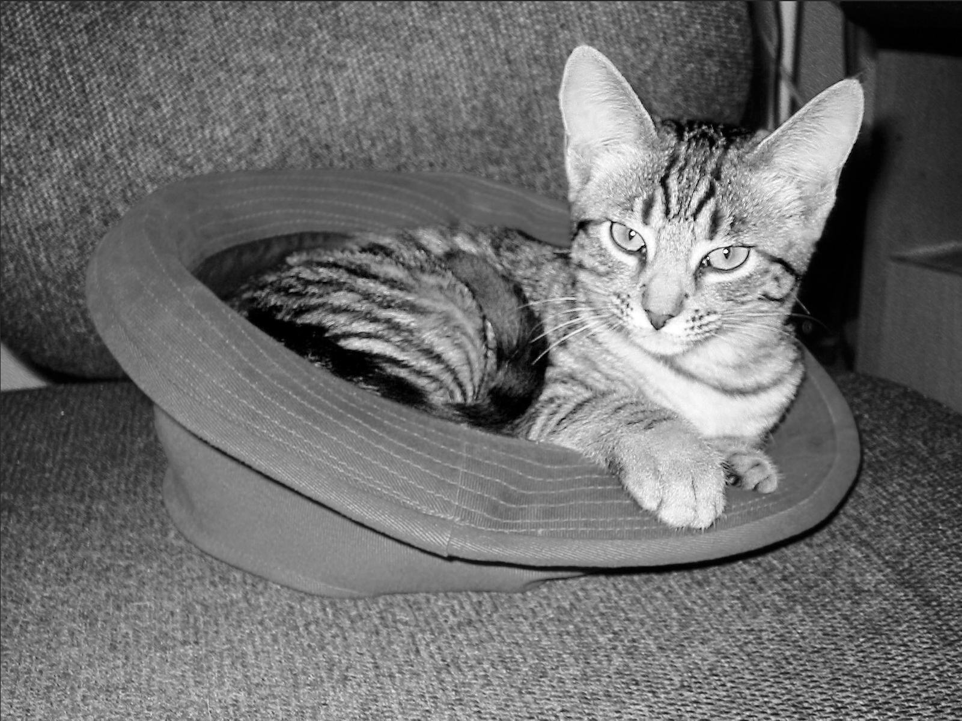
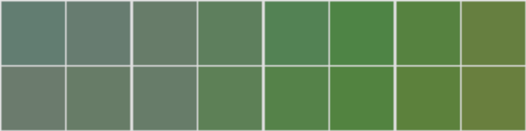
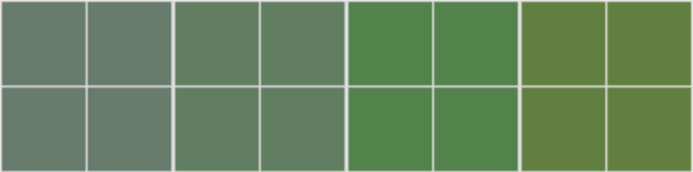
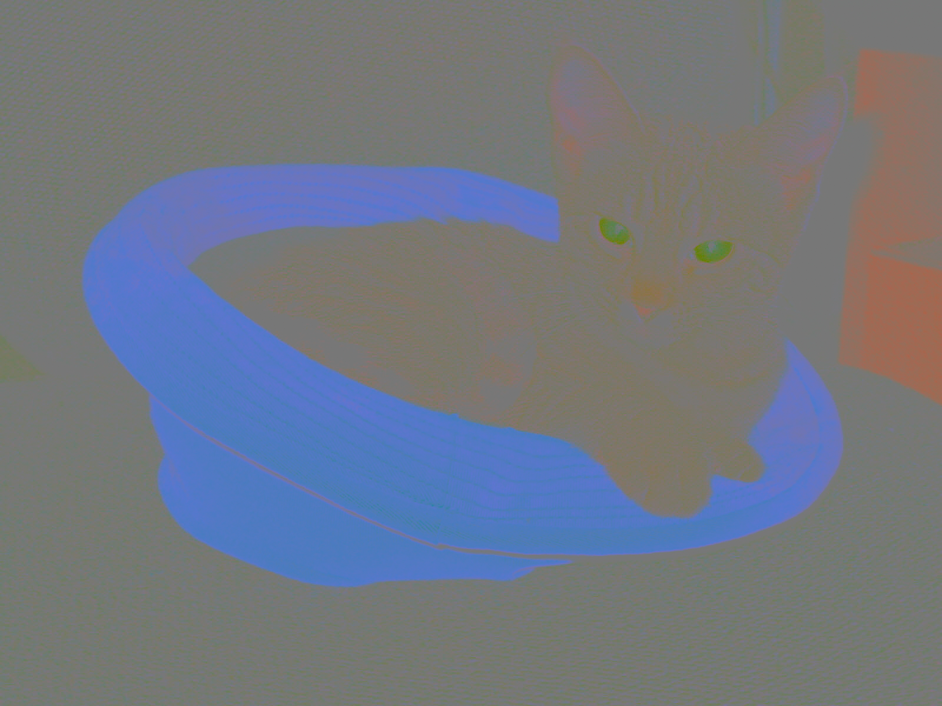
Los métodos para la compresión de imagen con perdida
Submuestreo cromático
Volvamos al ejemplo del gato.
El submuestreo cromático consiste en mantener el brillo al tiempo que reduce la cantidad de información de color.
El primer paso es separar la información de brillo de la cromática (color).
Bloque cromático de 8x2 del ojo izquierdo:
Bloque cromático de 8x2 del ojo izquierdo:
Cada uno de los cuadros representa un pixel, sus valores cromáticos son ligeramente diferentes, así que son 16 en total.
Se promedia cada bloque de 2x2 y se ajusta el color. De esta forma hay 4 valores nada mas.
Versión de la foto con brillo solamente
Solo resalta el sombrero y los ojos del gato, el solo hecho de que el gato sea de color blanco y negro ahorra la mitad del espacio en la imagen aproximadamente.
El bloque cromático se ve casi igual al bloque original pero solo tiene una cuarta parte de la información original de color. La idea es aplicar estos procesos a toda la imagen y así ahorrar mucho espacio sin afectar demasiado su percepción.
Versión de la foto cromática
https://github.com/LuisFelipeU/Proyecto-Final-ED

Slide 7
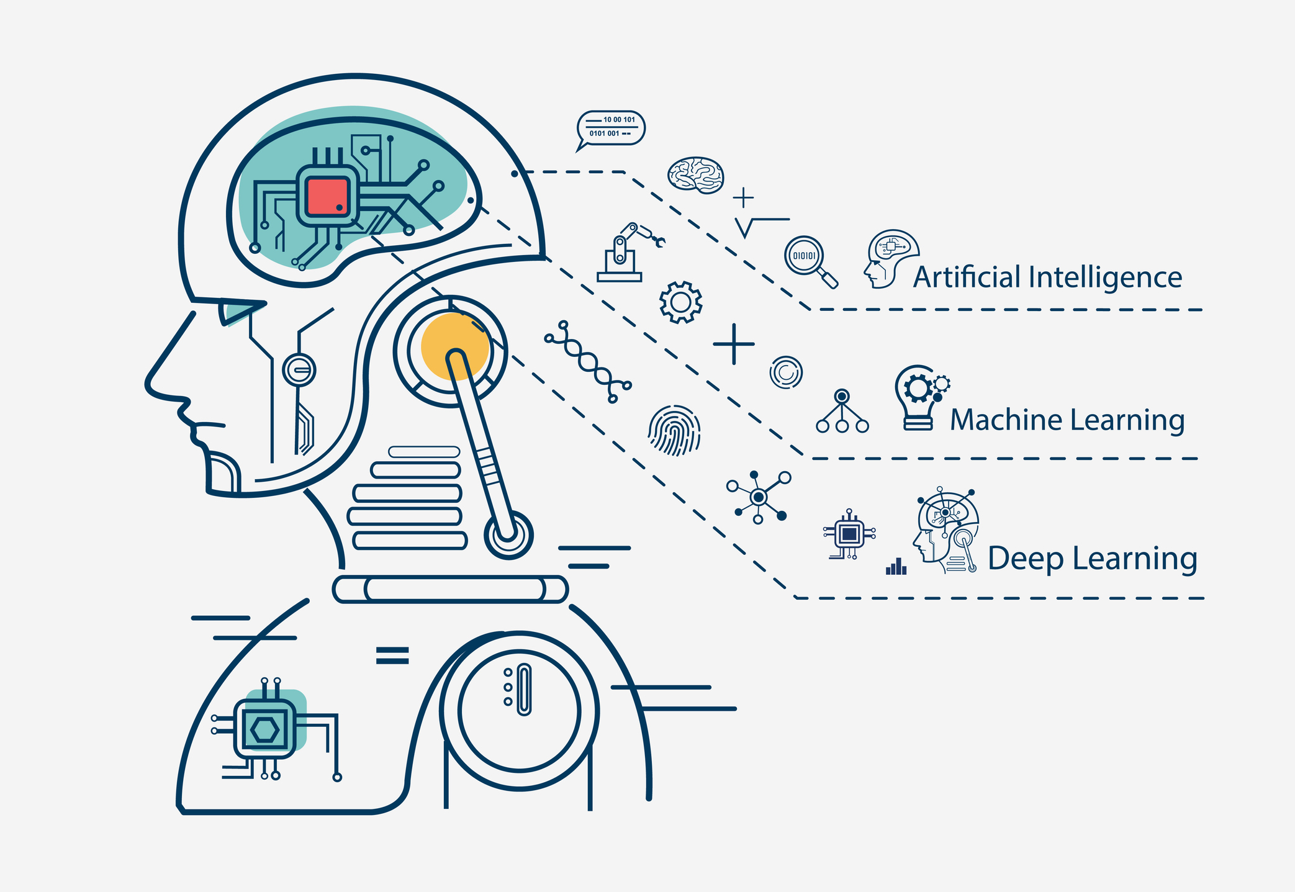
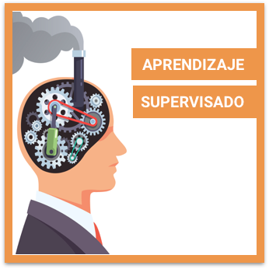
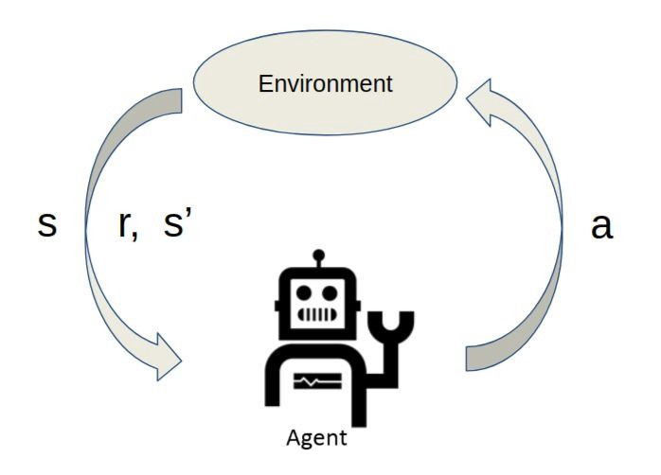
Aprendizaje automático(AA), aprendizaje computacional o “Machine learning”(ML).
Capacidad de todos los sistemas para analizar grandes cantidades de datos, mejorando su desempeño ante problemas específicos sin requerir ningún tipo de intervención humana.
¿Qué es?
¿Cuáles son los tipos de aprendizaje automático?
Este se divide en tres categorías especiales
Aprendizaje Supervisado
¿Cuándo usar el aprendizaje automático?
Se utilizan en diferentes contextos y situaciones.
Tres ejemplos:
Sistemas de recomendación
Detector de fraudes
Tratamiento de enfermedades
Objetivo
Aprendizaje sin supervisión
Identificar patrones de datos, entender la conexión entre ellos y realizar tareas de forma automática.
Aprendizaje reforzado
https://github.com/LuisFelipeU/Proyecto-Final-ED

Slide 8
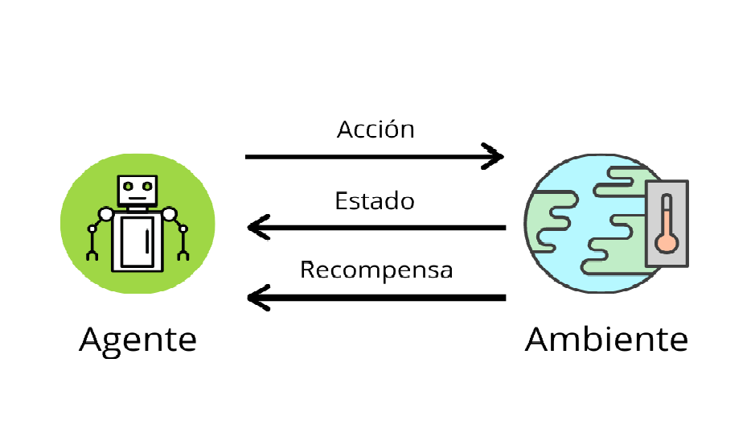
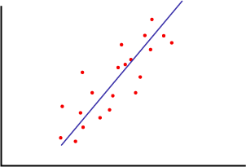
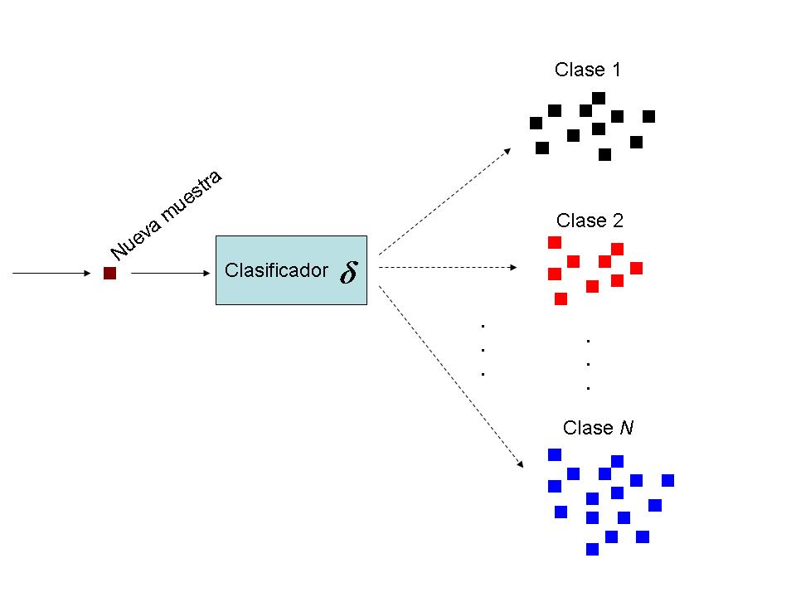
Profundicemos un poco…
¿Cuáles son los tipos de aprendizaje automático?
Aprendizaje supervisado
Aprendizaje sin supervisión
Aprendizaje reforzado
Forma de aprendizaje que se fundamenta en conocimientos previos, recibe datos de información ya conocida y que viene con la opción correcta por defecto.
Su aprendizaje se basa en un juego de datos previamente etiquetados, por etiquetado se entiende que para cada ocurrencia del juego de datos de entrenamiento conocemos el valor de su atributo objetivo. Esto le permite al algoritmo aprender una función capaz de predecir el atributo objetivo para un juego de datos nuevo.
Las dos grandes familias de algoritmos supervisados son:
Los algoritmos de regresión cuando el resultado a predecir es un atributo numérico.
Los algoritmos de clasificación cuando el resultado a predecir es un atributo categórico.
No existen los conocimientos previos. De esa forma el sistema se enfrenta a una enorme cantidad de datos y los cruza con el objetivo de identificar patrones entre ellas..
Un ejemplo es cuando algún proyecto de un ente busca crear una campaña que brinde fidelización al sector relacionado. Para ello, el sistema necesita analizar el comportamiento de su sector, estudiar sus hábitos y agrupar toda la información relacionada y detectar patrones.
El aprendizaje no supervisado esta dedicado a las tareas de agrupamiento, también llamadas clustering o segmentación, donde su objetivo es encontrar grupos similares en el conjunto de datos. Existen dos grupos de principales de métodos o algoritmos de agrupamiento:
Los métodos jerárquicos, que producen una organización de las instancias que forman el conjunto de datos, para tener distintos niveles de agrupación.
Los métodos particionales, que generan grupos de instancias que no responden a una organización jerárquica.
Un ejemplo de este tipo de métodos es el algoritmo de k-means y el agrupamiento jerárquico.
A diferencia de los anteriores tipos, el aprendizaje reforzado no se basa únicamente en clasificar o predecir, busca relacionar el funcionamiento de varias maquinas para un objetivo. Un ejemplo es un ML de un carro encargado de detectar si el semáforo esta en rojo o verde para detenerse o avanzar según el caso. Para conducir un auto no basta con esa única inteligencia. Una solución es tener múltiples maquinas de Ml supervisadas, que interactúan entre si y es ahí donde aparece el aprendizaje reforzado como una alternativa.
Regresión lineal
Clasificación supervisada
Acción: las posibles acciones que puede tomar en un momento determinado el Agente.
Estado (del ambiente): son los indicadores del ambiente de cómo están los diversos elementos que lo componen en ese momento.
Recompensas (o castigos!): a raíz de cada acción tomada por el Agente, podremos obtener un premio o una penalización que orientarán al Agente en si lo está haciendo bien o mal.
https://github.com/LuisFelipeU/Proyecto-Final-ED

Slide 9
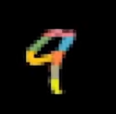
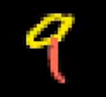
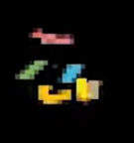
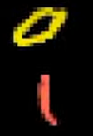
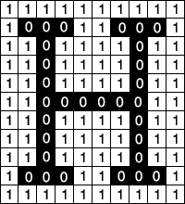
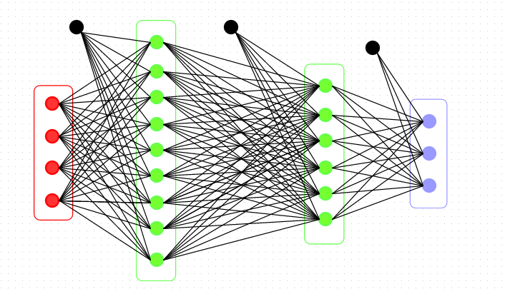

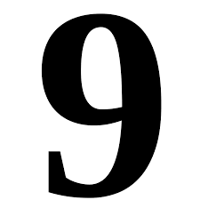
Como se aplica las redes neuronales para el reconocimiento de imágenes
Debemos entender que son las neuronas y como están conectadas entre si, las neuronas podemos interpretarlas en este caso como algo que almacena un numero (0-1), la red es una unión de neuronas que conforman una imagen, las neuronas son cada pixel que forma la imagen. Si una imagen tiene 28 x 28 pixeles, su cantidad de neuronas será igual a 784 neuronas en total.
-Cada neurona guarda un numero en un rango de 0 a 1 en la escala de grises, estas neuronas formaran la primera capa de la red neuronal.
-La ultima capa tiene diez neuronas, representa un digito cada una entre 0 y 1. Este numero se conoce como su “activación”.
-La activación representa que tanto un sistema cree que una imagen dada corresponde a un digito dado.
-Las capas ocultas, son elegidas de forma aleatoria y numero de neuronas va depender de que tanto se quiera trabajar
-La red trabaja con las activaciones de una capa por lo que la otra capa se va ver afectada por ese trabajo en la anterior capa.
La maquina se encarga de ver el proceso de activación de cada capa, la primera capa oculta descompone los patrones que tiene por defecto en su activación, la segunda capa oculta recibe esa activación y une los patrones detectados anteriormente para hacer su proceso de activación que pasara a la capa final, la cual relacionara esa suma de patrones en un numero de 0 a 9.
Capa oculta
Capa oculta
Primera Capa
Capa output
Red Neuronal
https://github.com/LuisFelipeU/Proyecto-Final-ED

Slide 10
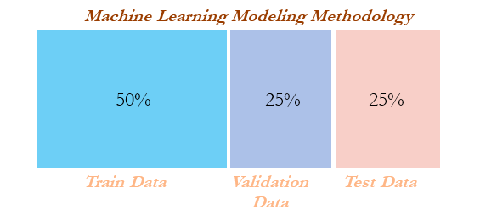
Cuando queremos hacer referencia al los Sets de conjunto de prueba, validacion y test, son conjuntos que van a recibir datos que serán usados para lo que conocemos como machine learning, estos conjuntos son utilizados para validar que un programa este funcionando bien; cuando se empezó a hablar de dividir el conjunto de datos (antes solo eran una pangea de datos que se le daban a la máquina) para que la máquina trabaje lo más óptimo posible, se decidió por solo hacerlo con los conjuntos de prueba y test, ejm: si se tienen 10.000 datos 8.000 de esos datos son usados para el de prueba, en este vemos la funcionalidad y se decide si el programa es óptimo. ya los otros 2.000 para testear la funcionalidad son datos que nunca pasaron por el prueba y en este paso se está el modelo no está entrenando, simplemente se limita a ver una entrada y sacar una salida.
ahora hablemos del set de validación, este surge a raíz de la necesidad de darle a la máquina lo que debe mostrar, de darle una base para ya el producto final, en este pasamos tanto la entrada y lo que se espera por salida y como en los otros sets se deben usar datos que no se hayan usado o que se vayan a usar en el programa.
Este modelo se usa para evitar el sobre ajuste que se da al graficar en el eje x la complejidad del modelo y en la y el error y se crean dos curvas una es el error de validación y el otro el de entrenamiento, que es cuando la curva de entrenamiento sigue bajando pero la de validación empieza a subir , esto quiere decir que no está aprendiendo solo tomando los datos iniciales y nada más esto deriva a un mal modelo de aprendizaje
https://github.com/LuisFelipeU/Proyecto-Final-ED

Slide 11
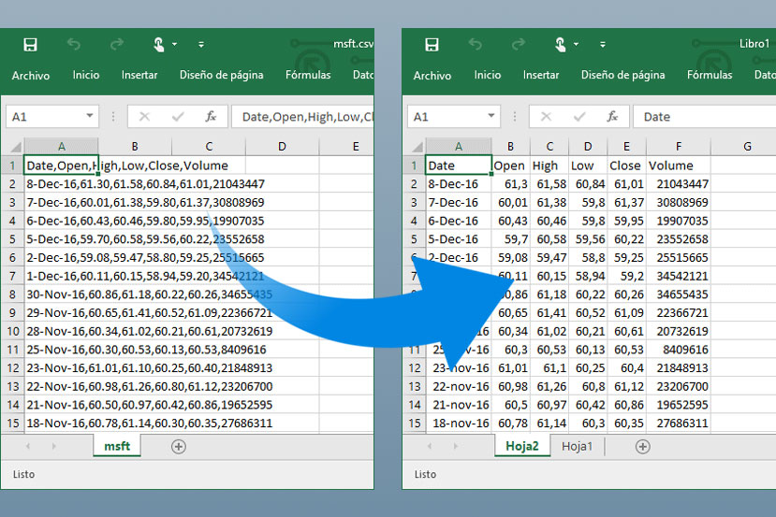
Especifique los pasos
Para abrir un archivo en csv con datos de imágenes y convertirlo en matriz
Intente con al menos un archivo de cada una de las carpetas
para explicar cómo se hace vamos a hacerlo explicando los 4 métodos que usamos
en el código que sirvieron para el ordenamiento y la final salida del archivo
1.Leer el archivo.
Este método lo que hace es recibir el archivo csv y lo pasa a una variable que lo va a
guardar todo como un nuevo string(texto), retornando “texto”.
2.Conseguir el número de columnas y filas.
Este método va a recorrer el texto y va a guardar el número de líneas lo que corresponde a las filas y ya teniendo todas las filas pasa por la primera y detecta el número de “,” que contiene la línea haci sacando el número de columnas de la misma, retornando “numFilas” y “numColumna”.
3.Luego se pasan los datos a una matriz
Este método se encargará de crear una matriz con los datos que se consiguieron en el método 2, aparte de eso se crean dos for que se encargaran de llenar la matriz creada con los datos obtenidos de “texto” retornando “Matriz”.
4.Se crea un archivo en el excel.
En el método final se crea un excel donde se pondrá la “Matriz”.
Fin programa
Nota: el código ejecutable y el archivo de prueba se encuentran en el github del trabajo
ST0245-Eafit/proyecto/datasets/csv/paraEntrenarYProbarLaIA at master · mauriciotoro/ST0245-Eafit (github.com)
https://github.com/LuisFelipeU/Proyecto-Final-ED

